Slide 1
INVASÃO
ALIENÍGENA
Software desenvolvido para a disciplina Técnicas de Programação
Engenharia de computação - UTFPR
Prof. Dr. Jean M. Simão
Turma S71
Anna Caroline de Oliveira Sousa
annacaroline@alunos.utfpr.edu.br
Alfons Carlos Cesar Heiermann de Andrade
alfons@alunos.utfpr.edu.br

Slide 2
REQUISITOS
N. | REQUISITOS FUNCIONAIS | SITUAÇÃO | IMPLEMENTAÇÃO
1 | Menu de opções. | Requisito previsto inicialmente e realizado. | Requisito cumprido via pacote Menu e seus respectivos objetos.
2 | Permitir um ou dois jogadores, onde ambos podem jogar comcomitantemente. | Requisito previsto inicialmente e realizado. | Requisito cumprido via classe MenuJogador, bem como o GerenciadorTelas.
3 | Ter duas fases que podem ser jogadas sequencialmente ou selecionadas. | Requisito previsto inicialmente e realizado. | Requisito cumprido via pacote Fase bem como MenuConfiguracoes, onde o usuário pode escolher a fase.
₀0 2

Slide 3
N. | REQUISITOS FUNCIONAIS | SITUAÇÃO | IMPLEMENTAÇÃO
4 | Ter três tipos de distintos de inimigos, em que pelo menos um deve ser capaz de lançar projetil contra o(s) jogadore(s). | Requisito previsto inicialmente e realizado. | Requisito realizado, sendo que os inimigos estão contidos no pacote Desenhavel sendo que o inimigo responsável pelo projétil é o Robotão.
5 | Cada fase ao menos dois tipos de inimigos com número aleatório de instâncias. | Requisito previsto inicialmente e realizado. | Requisito realizado, sendo que o mesmo se encontra na presentes nas seguintes classes: Manicomio e Hospital.
6 | Chefão na última fase. | Requisito previsto inicialmente e realizado. | Requisito cumprido via classe Ciclope e seu objeto.
7 | Três tipos de obstáculos. | Requisito previsto inicialmente e realizado. | Requisito cumprido via pacote Obstáculo, bem como no pacote de Tile.
03

Slide 4
N. | REQUISITOS FUNCIONAIS | SITUAÇÃO | IMPLEMENTAÇÃO
8 | Em cada fase ao menos dois tipos de obstáculos com número aleatório de instâncias, sendo pelo menos 5 instâncias por tipo. | Requisito previsto inicialmente e realizado. | Requisito cumprido via pacote Obstáculos, bem como TileMap – devido dispor de espinho presente no mapa.
9 | Representação gráfica de cada instância. | Requisito previsto inicialmente e realizado. | Requisito cumprido via GerenciadorGrafico.
10 | Em cada fase um cenário de jogo com os obstáculos. | Requisito previsto inicialmente e realizado. | Requisito cumprido via pacote de Tile e inclusive via pacote Obstáculo.
11 | Gerenciar colisões entre jogadores e inimigos, bem como seus projeteis. | Requisito previsto inicialmente e realizado. | Requisito cumprido via classe GerenciadorColisao, bem como o pacote Desenhaveis.
04

Slide 5
N. | REQUISITOS FUNCIONAIS | SITUAÇÃO | IMPLEMENTAÇÃO
12 | Gerenciar colisões entre jogadores e obstáculos. | Requisito previsto inicialmente e realizado. | Requisito cumprido inclusive via classe Jogador, bem como GerenciadorColisao.
13 | Permitir cadastrar/salvar dados do usuário, manter pontuação durante jogo, salvar pontuação e gerar lista de pontuação(ranking). | Requisito previsto inicialmente e parcialmente realizado. | Requisito parcialmente realizado, sendo que a pontuação é contabilizada através das seguintes classes: Jogador e Coletáveis.
14 | Permitir Pausar o Jogo. | Requisito previsto inicialmente e realizado. | Requisito cumprido inclusive via MenuPausa e seus objetos.
15 | Permitir Salvar Jogada. | Requisito previsto inicialmente e não realizado. | Não realizado.
05

Slide 6
CONCEITOS UTILIZADOS
ELEMENTOS | USO | LOCAL DE IMPLEMENTAÇÃO
Classe e objetos &. Atributos (privados, variáveis e constantes. & Métodos (com e sem retorno). |  | Em todos .h e .cpp
Métodos (com retorno const e parâmetro const) &. Construtores (sem/com parâmetros) e destrutores. |  | Em todos .h e .cpp
- Classe Principal. |  | Classe Principal.h/ Principal.cpp e main.cpp
- Divisão em .h e .cpp |  | No desenvolvimento como um todo.
06

Slide 7
RELAÇÕES DE | USO | LOCAL DE IMPLEMENTAÇÃO
Associação direcional. & Associação bidirecional. |  | Associação direcional entre Lista e ElementoLista e bidirecional entre as classes GerenciadorTelas e Menu, por exemplo.
Agregação via associação. & Agregação propriamente dita. |  | Agregação via associação na classe Fase e propriamente dita na classe ListaDesenhaveis, por exemplo.
Herança elementar. & Herança em diversos níveis. |  | Elementar presenta entre as classes CampoTexto e Botao, por exemplo. Outrossim, diversos níveis temos entre a classe Jogador e Colidivel.
- Herança múltipla. |  | Classe Fase.
07

Slide 8
PONTEIROS, GENERALIZAÇÕES E EXCEÇÕES | USO | LOCAL DE IMPLEMENTAÇÃO
- Operador this. |  | No desenvolvimento como um todo.
- Alocação de memória (new & delete). |  | Em diversos momentos do desenvolvimento.
- Gabaritos/Templates criadas/adaptados pelos autores (e.g. Listas Encadeadas via Templates).. |  | Classes Vetor2D e Lista.
- Uso de Tratamento de Exceções (try catch). |  | Classe GerenciadorGrafico.
SOBRECARGA DE | USO | LOCAL DE IMPLEMENTAÇÃO
- Construtoras e Métodos. |  | Sobrecarga de construtora na classe Coletaveis e de método na classe GerenciadorGráfico, por exemplo.
- Operadores (2 tipos de operadores pelo menos) |  | Classe Vetor2D.
08

Slide 9
PERSISTÊNCIA DE OBJETOS (VIA ARQUIVO DE TEXTO OU BINÁRIO) | USO | LOCAL DE IMPLEMENTAÇÃO
- Persistência de Objetos. |  | Não foi utilizado no desenvolvimento do software.
- Persistência de Relacionamentos de Objetos. |  | Não foi utilizado no desenvolvimento do software.
VIRTUALIDADE | USO | LOCAL DE IMPLEMENTAÇÃO
- Métodos Virtuais. |  | Classe Botão, por exemplo.
- Polimorfismo. |  | Classe Fase, por exemplo.
- Métodos Virtuais Puros/ Classes Abstratas. |  | Classe Colidivel possui função virtual pura e Classe Fase é abstrata, por exemplo.
- Coesão e Desacoplamento. |  | No desenvolvimento como um todo.
09

Slide 10
ORGANIZADORES E ESTÁTICOS | USO | LOCAL DE IMPLEMENTAÇÃO
- Espaços de Nomes (Namespace) criada pelos autores. |  | No desenvolvimento como um todo.
- Classes aninhadas (Nested) criada pelos autores. |  | Classe Lista, sendo a classe aninhada a classe ElementoLista.
- Atributos estáticos e métodos estáticos. |  | Classe Gerenciador de eventos.
- Coesão e Desacoplamento. |  | No desenvolvimento como um todo.

Slide 11
STANDARD TEMPLATE LIBRARY (STL) E STRING OO | USO | LOCAL DE IMPLEMENTAÇÃO
A classe Pré-definida String ou equivalente. & Vector e/ou List da STL (p/ objetos ou ponteiros de objetos de classes definidos pelos autores). |  | Na classe CampoTexto, por exemplo, é utilizada a classe String. Além disso, a classe GerenciadorBotoes faz a utilização de Vector.
- Pilha, Fila, Bifila, Fila de Prioridade, Conjunto, MultiConjunto, Mapa OU Multi-Mapa. |  | GerenciadorEstados, por exemplo, faz a utilização de pilha.
PROGRAMAÇÃO CONCORRENTE | USO | LOCAL DE IMPLEMENTAÇÃO
- Threads (Linha de Execução) no âmbito da Orientação a Objetos, utilizando Posix, C-Run-Time OU Win32API ou afins. |  | Não foi utilizado no desenvolvimento do software.
- Threads (Linha de Execução) no âmbito de Orientação a Objetos com uso de Mutex, Semáforos, OU Troca de mensagens. |  | Não foi utilizado no desenvolvimento do software.

Slide 12
BIBLIOTECA GRÁFICA/VISUAL | USO | LOCAL DE IMPLEMENTAÇÃO
Funcionalidade Elementares. & Funcionalidades Avançadas como: Tratamento de colisões Duplo buffer |  | Com o auxílio da biblioteca gráfica SFML.
- Programação orientada e evento em algum ambiente gráfico. OU -RAD – Rapid Application Development (Objetos gráficos como formulários, botões etc). |  | GerenciadorEstados, faz a utilização de stack. Além disso, a classe Colidivel faz o uso de Set, bem como GerenciadorEventos e GerenciadorGrafico utlizam Map.
INTERDISCIPLINARES POR MEIO DA UTILIZAÇÃO DE CONCEITOS DE MATEMÁTICA E/OU FÍSICA. | USO | LOCAL DE IMPLEMENTAÇÃO
- Ensino Médio |  | Gravidade, velocidade, coordenadas cartesianas e teorema de conjuntos.
- Ensino Superior |  | Operações matemáticas com vetores bem como conceitos de física.

Slide 13
ENGENHARIA DE SOFTWARE | USO | LOCAL DE IMPLEMENTAÇÃO
- Compreensão, melhoria e rastreabilidade de cumprimento de requisito. & |  | Durante o processo de desenvolvimento, bem como com auxílio do professor e monitores.
- Diagrama de Classes em UML. |  | No desenvolvimento como um todo.
- Uso efetivo (quiçá) intensivo de padrões de projeto (particularmente GOF). |  | Não foi utilizado no desenvolvimento do software.
- Testes a luz da Tabela de Requisitos e do Diagrama de Classes. |  | No desenvolvimento como um todo.

Slide 14
EXECUÇÃO DE PROJETO | USO | LOCAL DE IMPLEMENTAÇÃO
- Controle de versão de modelos e códigos automatizado (via SVN e/ou afins) OU manual (via cópias manuais). & -Uso de alguma forma de cópia de segurança (backup). |  | No desenvolvimento como um todo, utilizando um repositório no Github.
- Reuniões com o professor para acompanhamento do andamento do projeto. |  | Cinco reuniões realizadas, durante o horário da aula.
- Reuniões com monitor da disciplina para acompanhamento do andamento do projeto. |  | Treze reuniões realizadas com os monitores.
- Revisão de trabalho escrito de outra equipe e vice-versa. |  | Dupla João Vitor e Guilherme Saito.

Slide 15
PORCENTAGEM DE CONCEITOS
R E Q U I S I T O S C U M P R I D O S
88,3 %
CONCEITOS 87,5 %
PORCENTAGEM TOTAL
87,9%

Slide 16
JUSTIFICATIVAS DA UTILIZAÇÃO DOS CONCEITOS
1
ENGENHARIA DE SOFTWARE
2
INTERDISCIPLINARIDADES
3
POLIMORFISMO

Slide 17
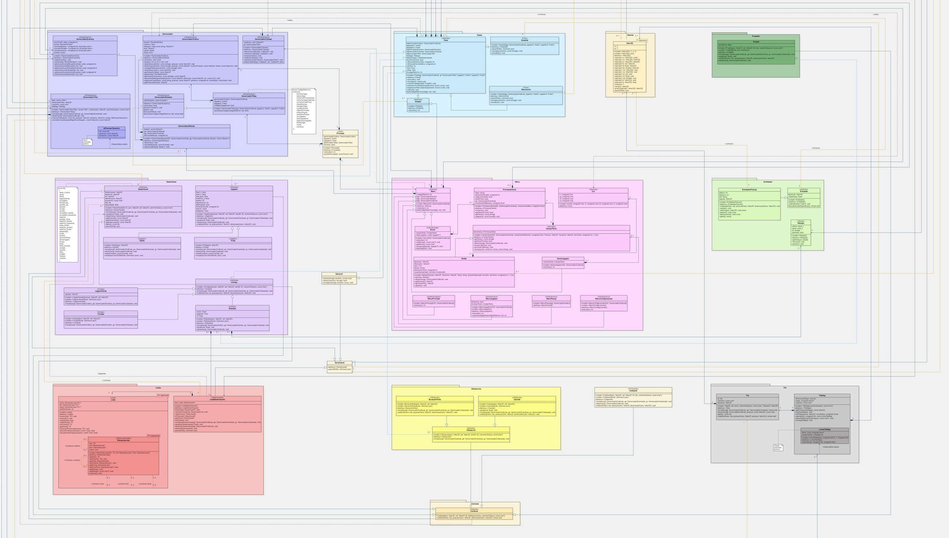
DIAGRAMA DE CLASSES
Figura 01 - Diagram de Classes (Jogo: Invasão Alienígena).
17

Slide 18
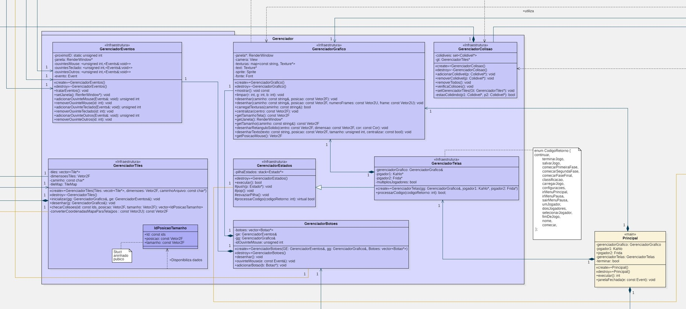
GERENCIADOR
Figura 02 - pacote Gerenciado e classe Principal (Jogo: Invasão Alienígena).
18

Slide 19
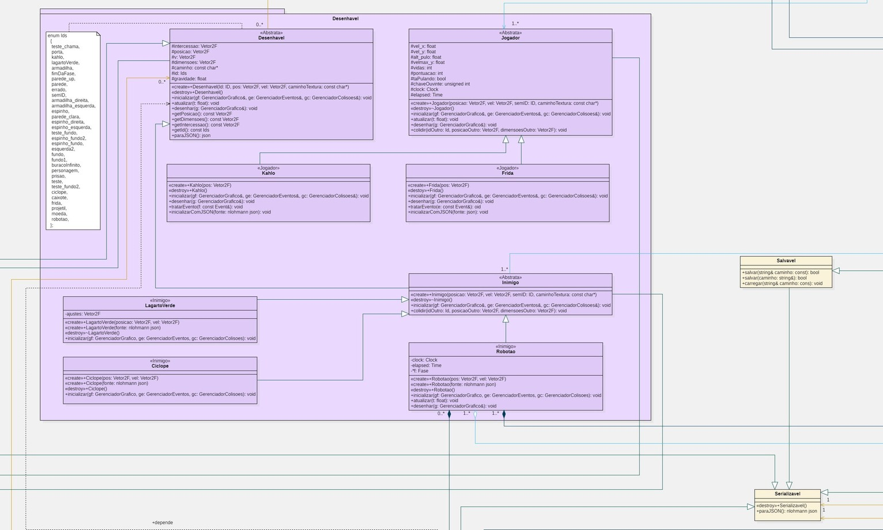
DESENHÁVEL
Figura 03 - pacote Desenháveis, classe Salvável e Serializável (Jogo: Invasão Alienígena).
19

Slide 20
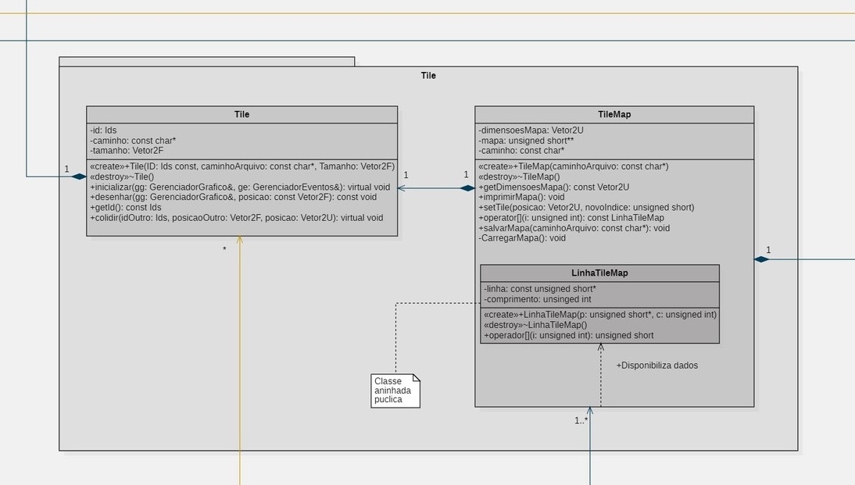
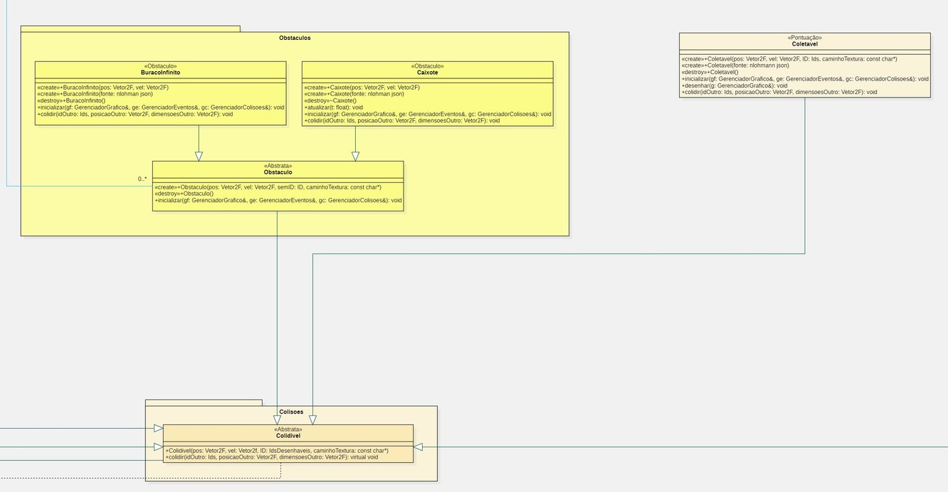
TILE E OBSTÁCULOS
Figura 04 - pacote Tile (Jogo: Invasão Alienígena).
Figura 05 - pacote Obstaculos, classe Coletáveis e
pacote Colisões (Jogo: Invasão Alienígena).
20

Slide 21
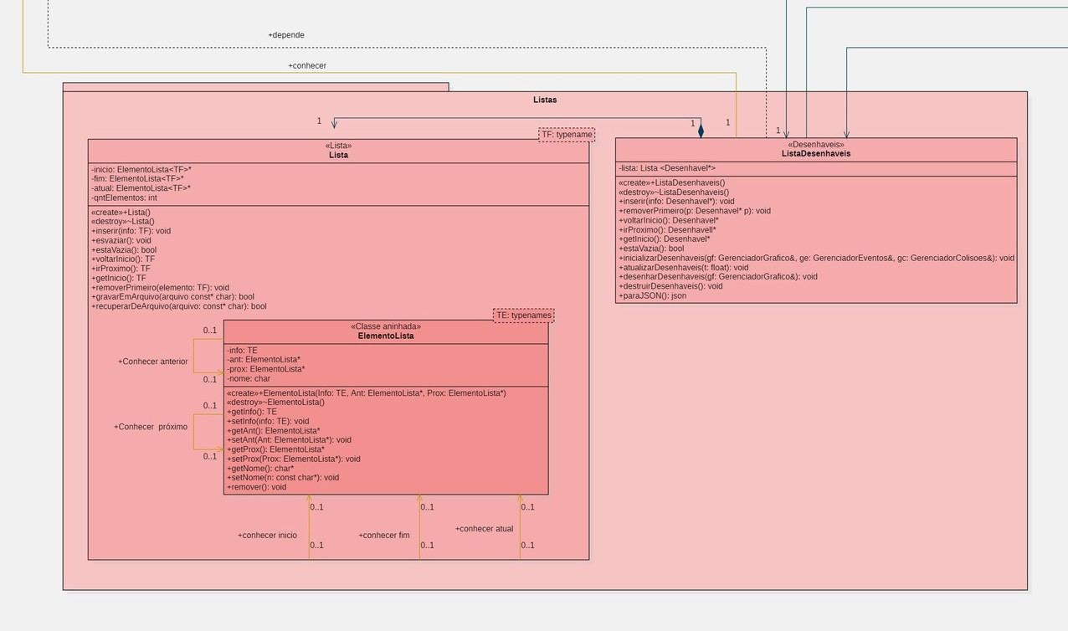
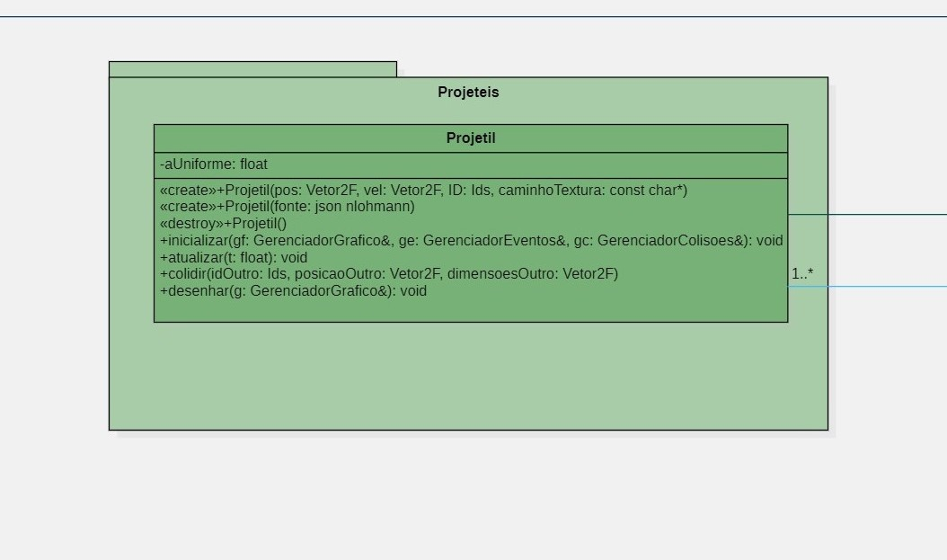
LISTA E PROJÉTEIS
Figura 06 - pacote Lista (Jogo: Invasão Alienígena).
Figura 07 - pacote Projéteis (Jogo: Invasão Alienígena).
21

Slide 22
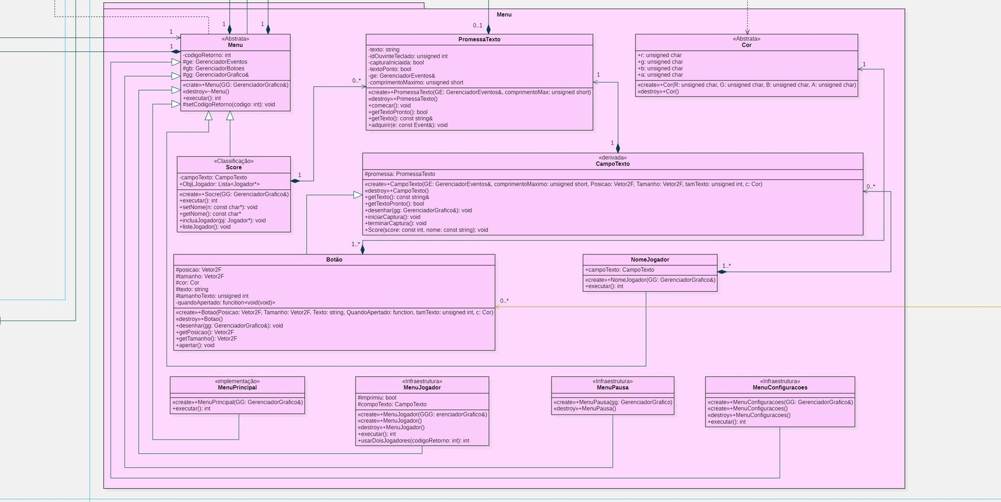
MENU
Figura 08 - pacote Menu (Jogo: Invasão Alienígena).
22

Slide 23
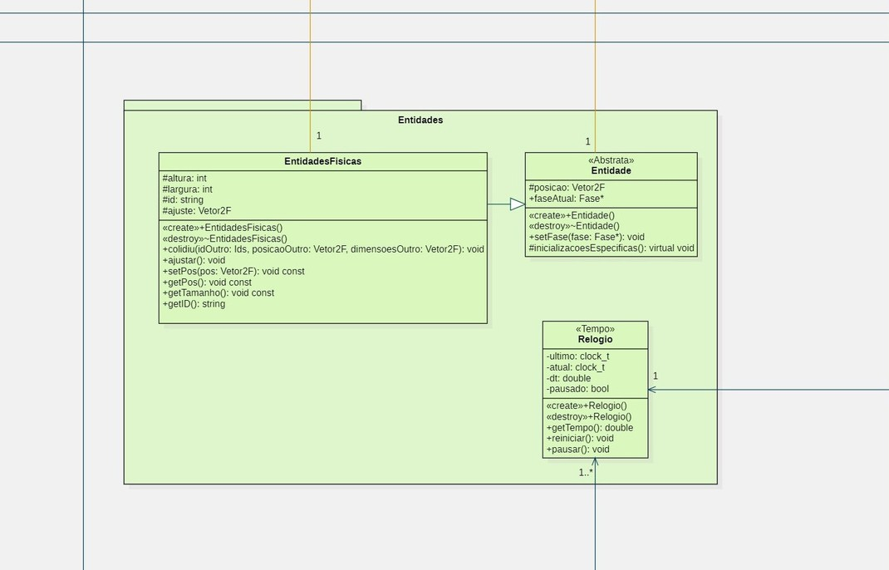
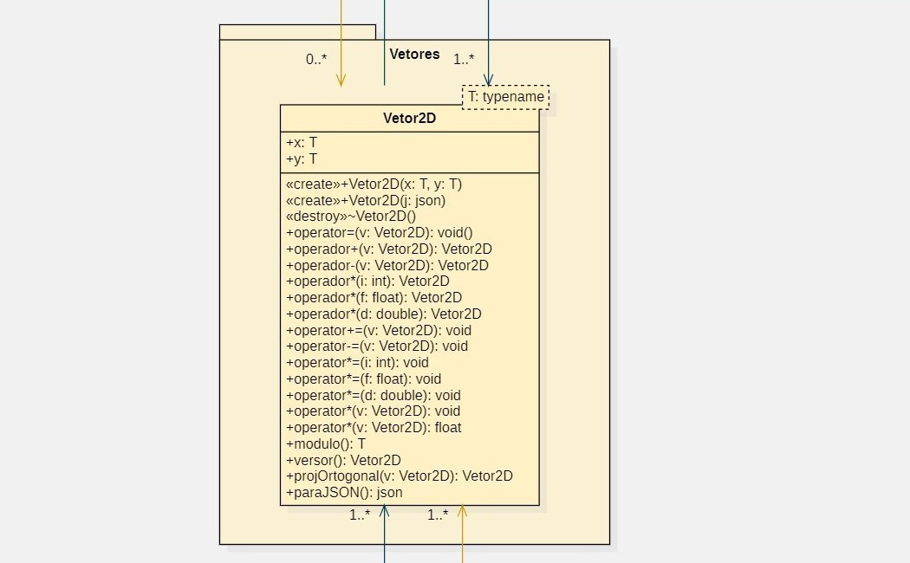
ENTIDADES E VETOR
Figura 09 - pacote Entidades (Jogo: Invasão Alienígena).
Figura 10 - pacote Vetor (Jogo: Invasão Alienígena).

Slide 24
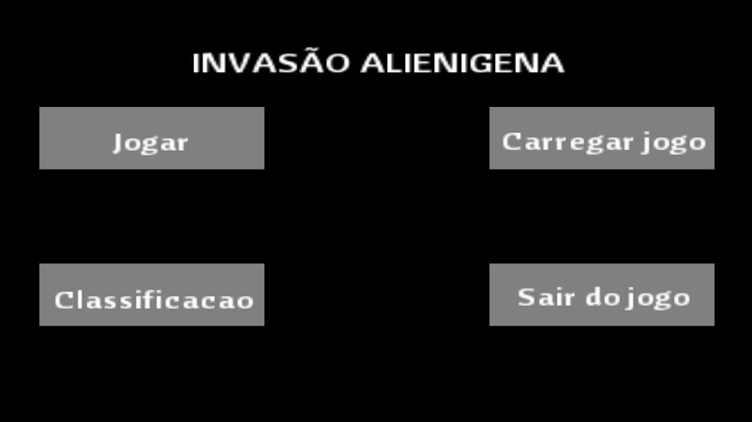
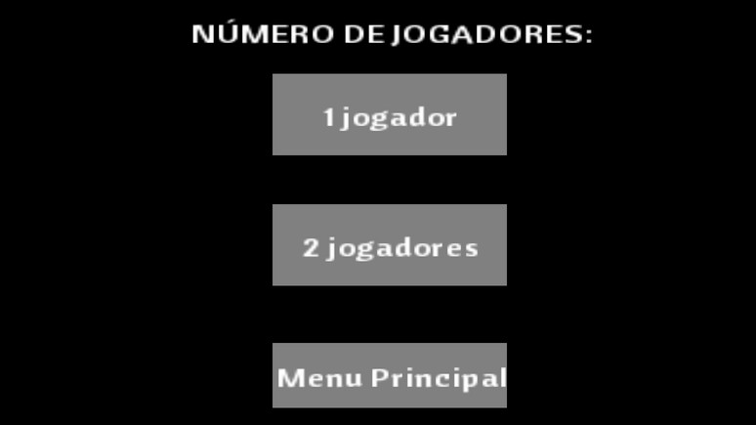
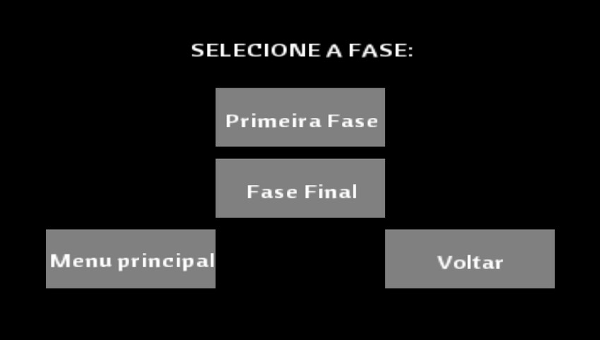
FOTO DO JOGO EXECUTANDO
MENU
PRINCIPAL
SELEÇÃO DE JOGADORES
SELEÇÃO DA FASE
Figura 11 (Jogo: Invasão Alienígena).
Figura 12 (Jogo: Invasão Alienígena).
Figura 13 (Jogo: Invasão Alienígena).

Slide 25
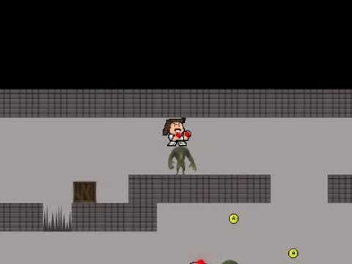
VÍDEO DO JOGO EXECUTANDO
EXECUÇÃO DA PRIMEIRA FASE - MANICÔMIO
25

Slide 26
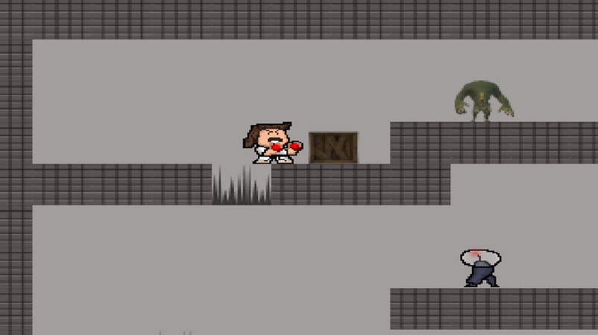
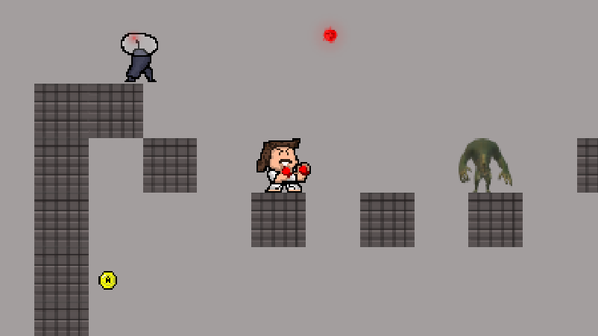
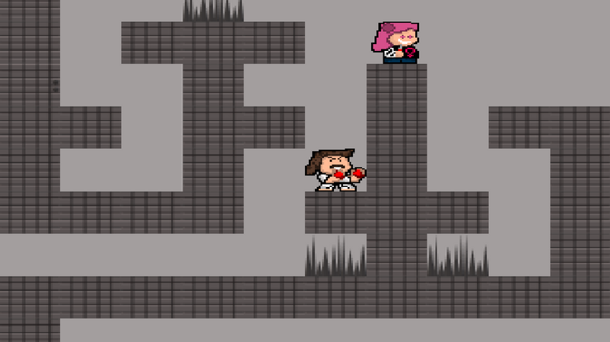
FOTO DO JOGO EXECUTANDO
MANICÔMIO
DESAFIOS
JOGADORES MÚLTIPLOS
Figura 14 (Jogo: Invasão Alienígena).
Figura 15 (Jogo: Invasão Alienígena).
Figura 16 (Jogo: Invasão Alienígena).
26

Slide 27
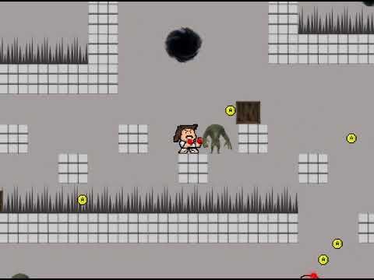
VÍDEO DO JOGO EXECUTANDO
EXECUÇÃO DA PRIMEIRA FASE - HOSPITAL
EXECUÇÃO DA PRIMEIRA FASE - HOSPITAL
27

Slide 28
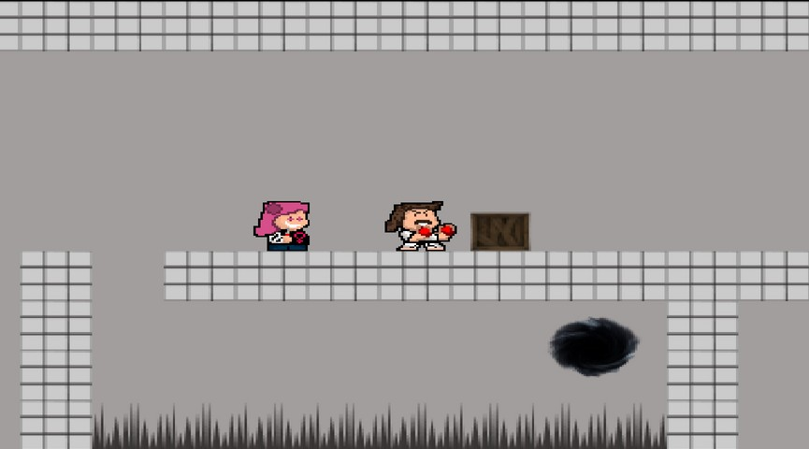
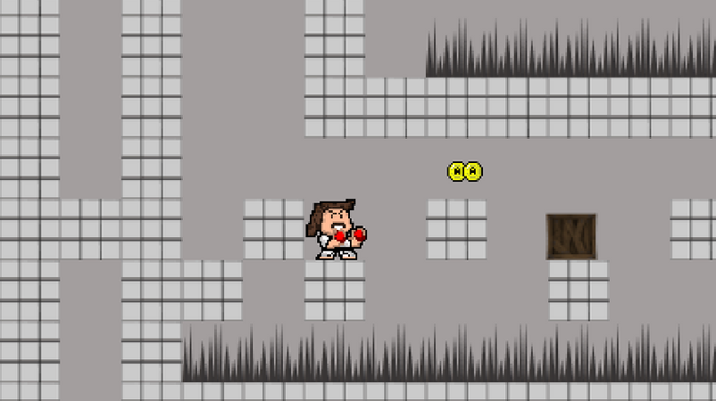
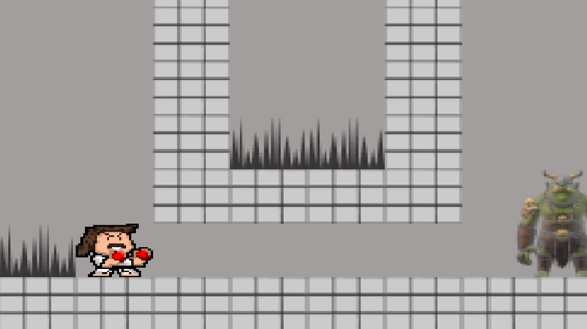
FOTO DO JOGO EXECUTANDO
HOSPITAL
DESAFIOS
CHEFÃO
Figura 17 (Jogo: Invasão Alienígena).
Figura 18 (Jogo: Invasão Alienígena).
Figura 19 (Jogo: Invasão Alienígena).

Slide 29
CONCLUSÃO
1
CONHECIMENTO E AGREGAÇÕES
PLANEJAMENTO E NOVA
PERCEPÇÃO DA PROGRAMAÇÃO
2
3
APRIMORAMENTO DE CONCEITOS

